Slide 1


Arcicle Classifier – działanie prototypu
inż. Piotr Barabasz

Slide 2
Przygotowanie środowiska
Sklonuj repozytorium https://github.com/piotrbarabasz/WebArticleClassifier?tab=readme-ov-file
Odpal aplikację webową przy pomocy ng serve
Uruchom serwer ładujący model przy użyciu python3 ./docuService/docuService.py

Slide 3
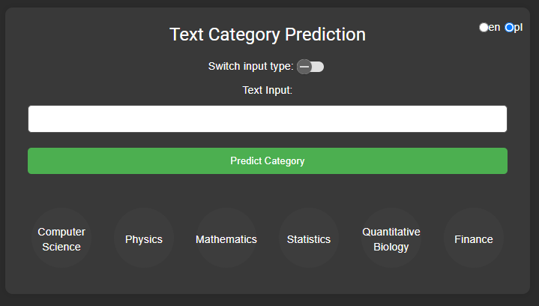
Ekran gówny

Slide 4
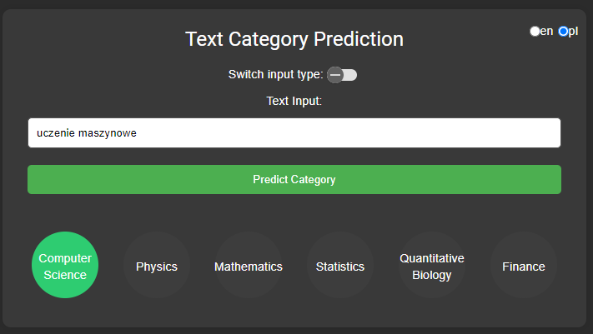
Klasyfikacja przy pomocy teksu
1. Wybierz język
2. Wprowadź tekst
3. Kliknij w ten przycisk
4. Sprawdź do jakich kategorii pasuje twój tekst

Slide 5
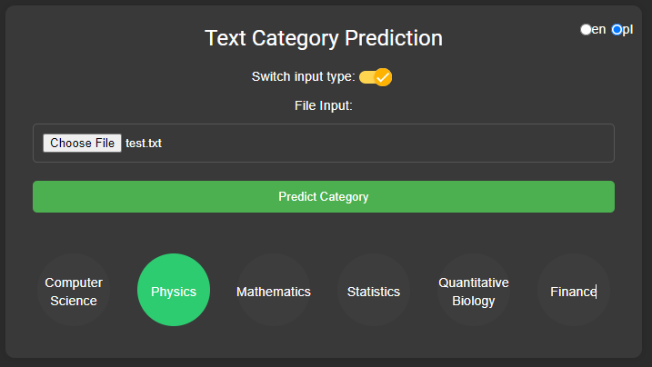
Klasyfikacja przy pomocy pliku
1. Wybierz język
3. Wybierz plik
2. Zmień tryb
5. Sprawdź do jakich kategorii pasuje twój tekst
4. Kliknij w ten przycisk

